Slide 1

Tema 3: Números decimales
Objetivo: Resolver problemas rutinarios y no rutinarios que involucren adiciones y sustracciones de fracciones propias, impropias, números mixtos o decimales hasta la milésima.

Slide 2
SESIÓN 1

Slide 3
Recordemos:
Los números decimales se utilizan para representar números más pequeños que la unidad.
Los números decimales se escriben a la derecha de las Unidades separados por una coma. Es decir:
CENTENAS | DECENAS | UNIDADES | , | décimas | centésimas | milésimas

Slide 4
Lectura y escritura de números decimales
¿Cómo se lee 52,68?
Parte entera |  |  | Parte decimal
D | U | , | Décimos | Centésimos
5 | 2 | , | 6 | 8
Cincuenta y dos enteros, sesenta y ocho centésimos
Para leer un número decimal se lee primero la parte entera seguida de la palabra enteros y después, la parte decimal nombrando el lugar que ocupa la última cifra
Si la parte entera de un decimal es cero, entonces el número es menor que 1. en este caso no se nombra el cero y se lee solo la parte decimal, nombrando el lugar que ocupa la última cifra.
¿Cómo se lee 0,523?
Parte entera |  | Parte decimal
U | , | Décimos | Centésimos | Milésimos
0 | , | 5 | 2 | 3
Quinientos veintitrés milésimos

Slide 5
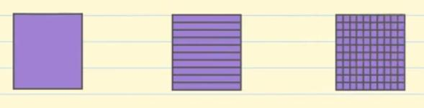
En la imagen que aparece a continuación, el primer cuadrado representa la Unidad. Si esta unidad la dividimos en 10 partes iguales (segundo cuadrado), representaremos las Décimas. Si las décimas las dividimos en 10 partes iguales o la unidad en 100 partes iguales (tercer cuadrado), representaremos las Centésimas.

Slide 6
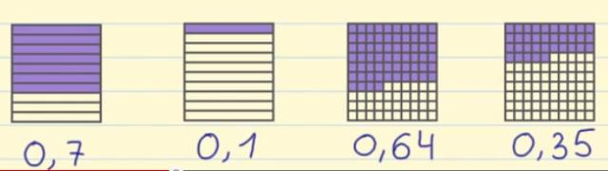
EJEMPLOS
1)
2)
Ejemplo 1: Si la unidad la dividimos en 10 partes iguales, tendremos décimas. Y hemos coloreado 7 de estas partes. La forma de escribirlo es 7 décimas = 0,7
Ejemplo 2: En el segundo ejemplo tenemos representadas centésimas, de las cuales tenemos coloreadas 35 de ellas. Por lo tanto se escribirá: 35 centésimas = 0,35

Slide 7
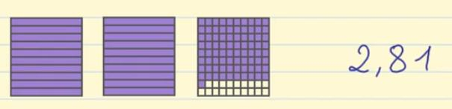
EJEMPLOS
Ejemplo 3: Tenemos dos unidades enteras coloreadas y de la tercera unidad, que está dividida en centésimas, tenemos 81 de ellas coloreadas.
Por lo tanto, se escribirá:
2 unidades, 81 centésimas = 2,81
3)

Slide 8

Actividad 1: Completa la siguiente tabla
 | Número decimal | Lectura
1. | 0.006
2. | 25,09
3. | 8,237
4. | 23,002
5. | 124,35
6. | 328,045
Enviar actividad al correo

Slide 9
SESIÓN 2

Slide 10
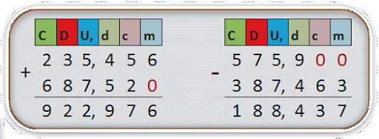
Adición y sustracción de números decimales
Para sumar o restar decimales se ordenan los números decimales uno debajo del otro, haciendo que coincidan las comas decimales. De esta manera, también coincidirán las décimas, las centésimas y las milésimas.…
Los espacios que quedan vacíos se pueden completar con un cero
Ejemplos

Slide 11
Actividad 2: juego de adiciones y sustracciones
Ingresa al siguiente link:
https://www.smartick.es/matematicas/exercise.html?resource=sumas-y-restas-de-decimales-I
Una vez que realices la adición o sustracción haz click en el cuadro verde y sigue resolviendo operaciones.
En la parte superior izquierda verás tu puntaje, regístralo en tu cuaderno

Slide 12
Actividad 3: ordena y resuelve
0,35 + 2,056 =
3,89 - 1,04 =
12,058 – 0,99 =
2,25 + 1,3 + 0,75 =
2,25 – 1,3 + 0,75 =
Enviar actividad al correo

Slide 13
Enviar sólo las actividades 1 y 3 a los correos correspondientes:
6°A – lorena.ureta@laprovidenciarecoleta.cl
6°B – hernan.martinez@laprovidenciarecoleta.cl

